Slide 1
AEGISBANK / 银行 AI 智能体 / 模拟银行原型
AegisBank
用自然语言办理模拟银行业务
计划可核对 · 授权不继承 · 结果有证据
0xChainAegis · 2026 深圳国际金融科技大赛 | 01 / 12
Notes:
建议讲解 40 秒。可信银行 AI 智能体原型；所有金融数据与资金变动均为模拟。

Slide 2
AEGISBANK / 银行 AI 智能体 / 模拟银行原型
比赛目标与交付范围
六类代表场景：转账 / 账单 / 理财 / 卡片 / 订阅 / 跨场景
绿黄红分级、审计、熔断、沙箱、有序 DAG 与人工接管
自然语言能力有界；歧义时澄清，禁止猜测执行
0xChainAegis · 2026 深圳国际金融科技大赛 | 02 / 12
Notes:
建议讲解 40 秒。先演示三个核心场景，其余复用六场景自动检查证据。

Slide 3
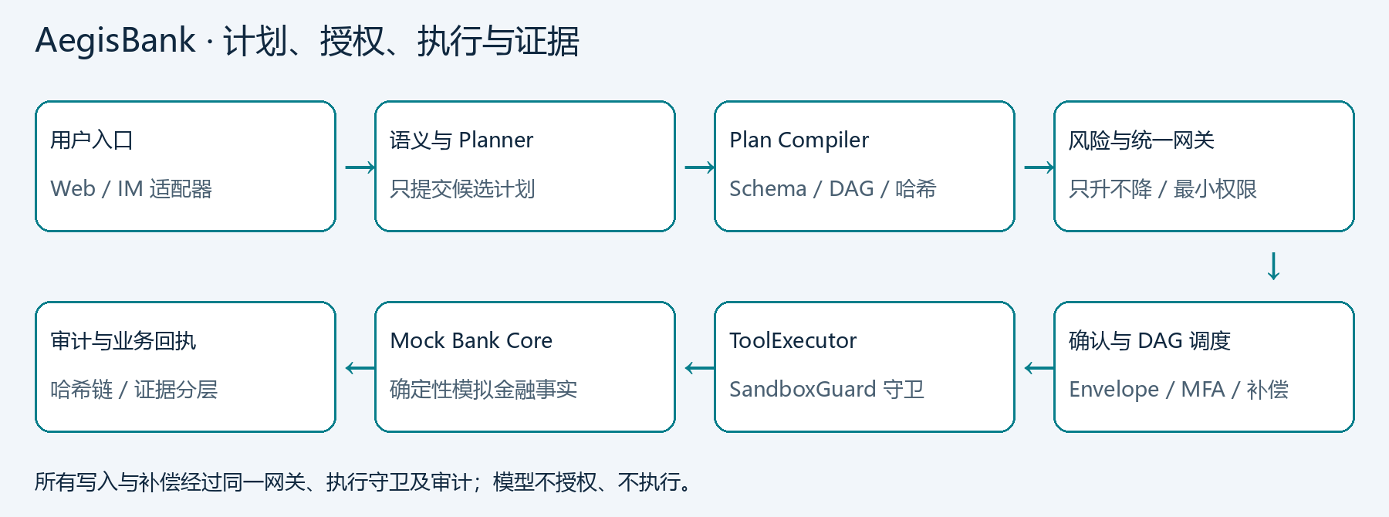
AEGISBANK / 银行 AI 智能体 / 模拟银行原型
一条受控执行链
0xChainAegis · 2026 深圳国际金融科技大赛 | 03 / 12
Notes:
建议讲解 40 秒。Planner 只生成候选；编译、授权、风险、执行与证据由确定性代码控制。

Slide 4
AEGISBANK / 银行 AI 智能体 / 模拟银行原型
绿 / 黄 / 红：风险只升不降
绿色：余额、账单等查询自动执行
黄色：小额转账（日累计含本次≤1000元）明确确认
红色：单笔>5000元或日累计>1000元、挂失、理财申购等确认＋演示MFA
模型不能降低工具基线风险
0xChainAegis · 2026 深圳国际金融科技大赛 | 04 / 12
Notes:
建议讲解 40 秒。演示 OTP 和模拟生物识别仅证明流程，不能视为生产强认证。

Slide 5
AEGISBANK / 银行 AI 智能体 / 模拟银行原型
补槽与金额修订：确认只属于当前草稿
给妈妈转钱 → 五百 → 改成三百
新计划 / 新 nonce / 重新评级 / 重新确认
旧确认409；最终只有一笔300元模拟转账
最近金额与收款人从本人已完成流水回读
0xChainAegis · 2026 深圳国际金融科技大赛 | 05 / 12
Notes:
建议讲解 40 秒。展示真实浏览器联调截图；自动检查不等同人工验收。

Slide 6
AEGISBANK / 银行 AI 智能体 / 模拟银行原型
执行前复核与重试安全
ActionEnvelope：计划、参数、风险、权限、nonce、有效期
Idempotency-Key：重试返回首次结果，避免重复扣款
版本冲突、过期、撤权阻断；服务未ready时禁止写入
结果UNKNOWN先核对，不盲目重试
0xChainAegis · 2026 深圳国际金融科技大赛 | 06 / 12
Notes:
建议讲解 40 秒。同一会话仅有一个活动草稿；历史查询按演示用户隔离。

Slide 7
AEGISBANK / 银行 AI 智能体 / 模拟银行原型
DAG、中断、补偿与人工接管
账单分析 → 引用异常订阅 → 取消订阅
步骤间暂停 / 恢复，已完成节点不重复执行
可补偿失败逆序回退，再做风险与权限复核
不可逆或结果未知：人工处理，并写入审计
0xChainAegis · 2026 深圳国际金融科技大赛 | 07 / 12
Notes:
建议讲解 40 秒。预置有界 DAG 不是自由组合；不可逆操作不能承诺自动回滚。

Slide 8
AEGISBANK / 银行 AI 智能体 / 模拟银行原型
安全机制与可追溯证据
注入整条拒绝；真实结果只来自 Mock Bank Core
按用户熔断，operator 解锁并审计
ToolExecutor + SandboxGuard：网络、超时、体积、白名单
SHA-256 审计链与来源分层；不是独立存证
0xChainAegis · 2026 深圳国际金融科技大赛 | 08 / 12
Notes:
建议讲解 40 秒。沙箱是进程内逻辑约束；线程超时不等于 OS 强制终止。

Slide 9
AEGISBANK / 银行 AI 智能体 / 模拟银行原型
有界语义：能力范围与评测边界
语义层规范化金额、联系人、账户、卡片与日期
歧义、条件或组合超出范围时转为澄清
默认离线规则 Planner；模型只生成候选计划
离线评测不等同真实模型准确率
0xChainAegis · 2026 深圳国际金融科技大赛 | 09 / 12
Notes:
建议讲解 40 秒。评测口径与边界见仓库《测试与复现》；不宣称通用自然语言准确率。

Slide 10
AEGISBANK / 银行 AI 智能体 / 模拟银行原型
自动验收与复现
后端 671 项 pytest / 前端 144 项 Vitest 通过
组装器 28 项、六场景端到端 31/31 通过
工具 51 个、HTTP /api 路径 49 个
真实桌面与 390px 视口：Chromium → Vite → FastAPI → 新 SQLite
0xChainAegis · 2026 深圳国际金融科技大赛 | 10 / 12
Notes:
建议讲解 40 秒。自动化通过只覆盖已知用例；命令与边界见仓库《测试与复现》。

Slide 11
AEGISBANK / 银行 AI 智能体 / 模拟银行原型
当前边界与适用范围
全部数据模拟；无生产身份、真实 MFA、真实 IM、OS 隔离
不支持任意自然语言、通用跨轮记忆或自由条件组合
沙箱为进程内执行守卫，不是容器或 OS 资源隔离
答辩 ≤10 分钟、视频 ≤5 分钟按大赛要求计时
0xChainAegis · 2026 深圳国际金融科技大赛 | 11 / 12
Notes:
建议讲解 40 秒。明确演示边界，不把原型描述为生产银行系统。

Slide 12
AEGISBANK / 银行 AI 智能体 / 模拟银行原型
演示与交付入口
账单绿色查询 → 转账补槽与修订 → 卡片红色演示MFA
再展开DAG、注入拒绝与审计证据
README / 部署 / 测试 / 技术文档 / 安全自评
github.com/0xChainAegis/aegisbank
0xChainAegis · 2026 深圳国际金融科技大赛 | 12 / 12
Notes:
建议讲解 40 秒。感谢评委；演示失败按部署说明恢复独立模拟库，UNKNOWN不自动重试。

